Slide 1
셋째마당 인구 공공데이터
Unit 07 우리 동네 인구 구조 시각화하기

Slide 2
Unit 07 우리 동네 인구 구조 시각화하기
1 | 인구 공공데이터 내려받기
2 | 인구 데이터 살펴보고 질문하기
3 | 우리 동네 인구 구조 시각화하기

Slide 3
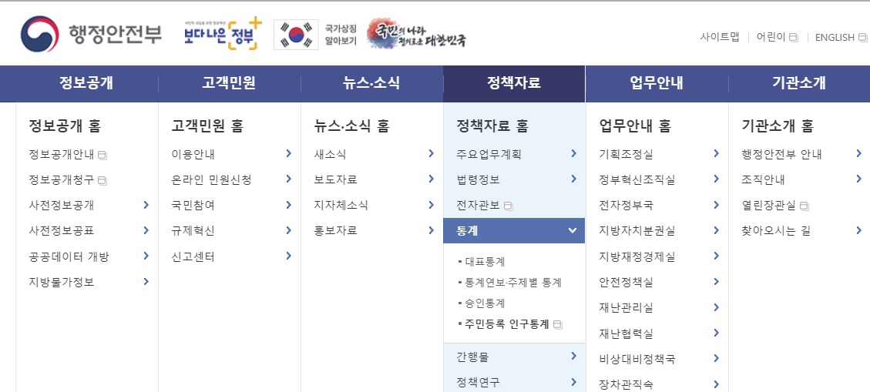
Unit 07 우리 동네 인구 구조 시각화하기
1 | 인구 공공데이터 내려받기
[www. mois.go. kr] –[정책자료] –[통계] –[주민등록 인구통계 ]

Slide 4
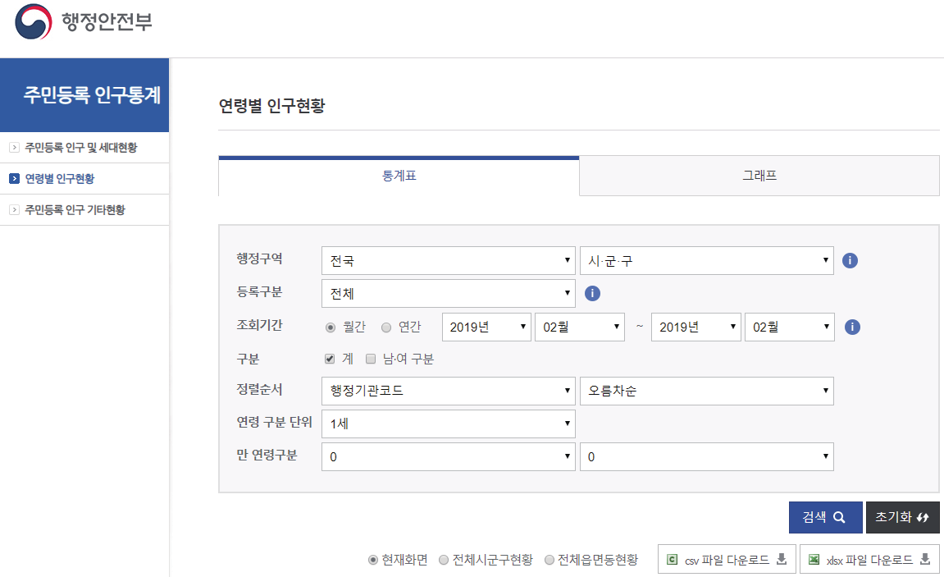
Unit 07 우리 동네 인구 구조 시각화하기
1 | 인구 공공데이터 내려받기
[연령별 인구현황] –[통계표] –[조회기간 설정]- [남여 구분 체크 해제]
[연령 구분 단위 ‘1세’] –[만 연령구분 0세 ~ 100세 이상 설정] – [검색]

Slide 5
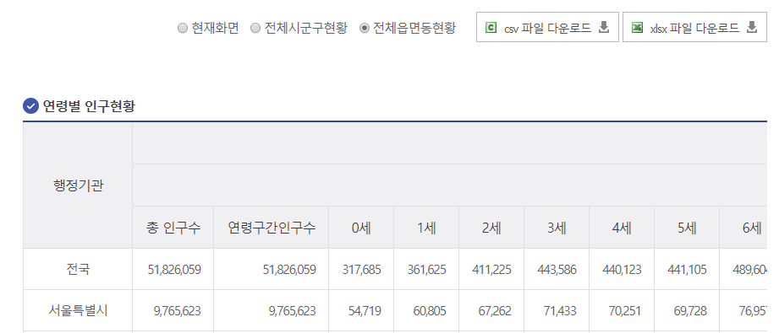
Unit 07 우리 동네 인구 구조 시각화하기
1 | 인구 공공데이터 내려받기
[전체읍면동현황 체크] – [csv 파일 다운로드]
파일 이름 수정 : age.csv / 파일 경로 설정 : 다운로드 폴더(변경 가능)

Slide 6
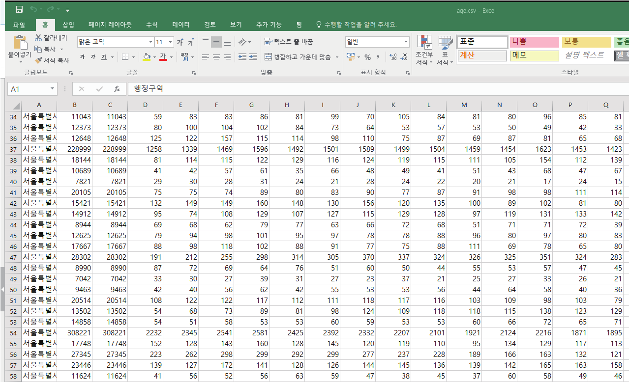
Unit 07 우리 동네 인구 구조 시각화하기
3 | 우리 동네 인구 구조 시각화하기
데이터 확인하고 질문하기 - 영유아가 가장 많은 동네는? - 우리 지역에 가장 많은 연령대는?

Slide 7
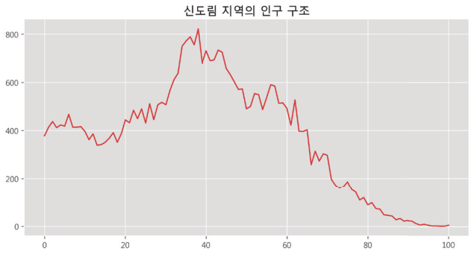
Unit 07 우리 동네 인구 구조 시각화하기
3 | 우리 동네 인구 구조 시각화하기
우리 동네 인구 구조 시각화로 알 수 있는 사실들 - 30 대 중후반 사람들이 많이 산다. - 10 세 이하의 아이가 10 대 후반 청소년보다 많다.

Slide 8
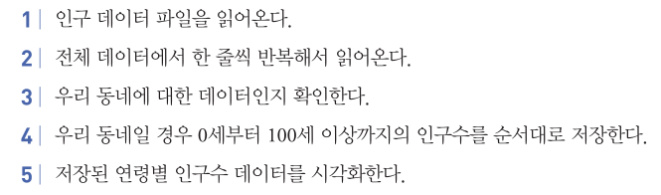
Unit 07 우리 동네 인구 구조 시각화하기
3 | 우리 동네 인구 구조 시각화하기
우리 동네 인구 구조 시각화 절차(알고리즘 설계)

Slide 9
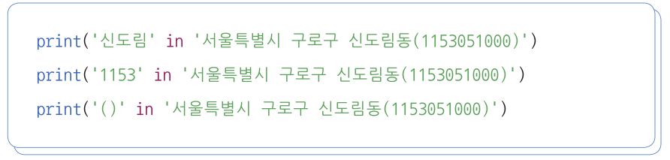
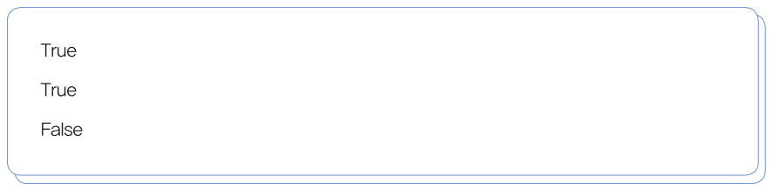
Unit 07 우리 동네 인구 구조 시각화하기
3 | 우리 동네 인구 구조 시각화하기
in 연산자를 활용해 우리 동네 이름이 포함된 지역명 찾기
실행결과

Slide 10
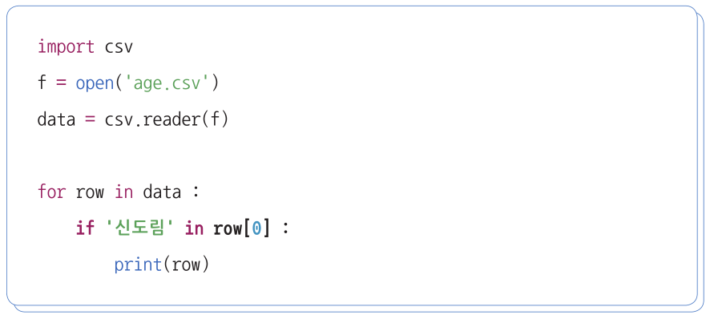
Unit 07 우리 동네 인구 구조 시각화하기
3 | 우리 동네 인구 구조 시각화하기
in 연산자를 활용해 우리 동네의 데이터 출력하기

Slide 11
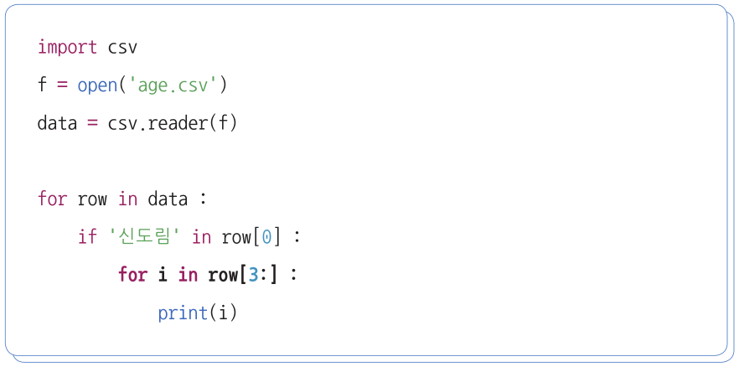
Unit 07 우리 동네 인구 구조 시각화하기
3 | 우리 동네 인구 구조 시각화하기
우리 동네 연령별 인구수 출력하기

Slide 12
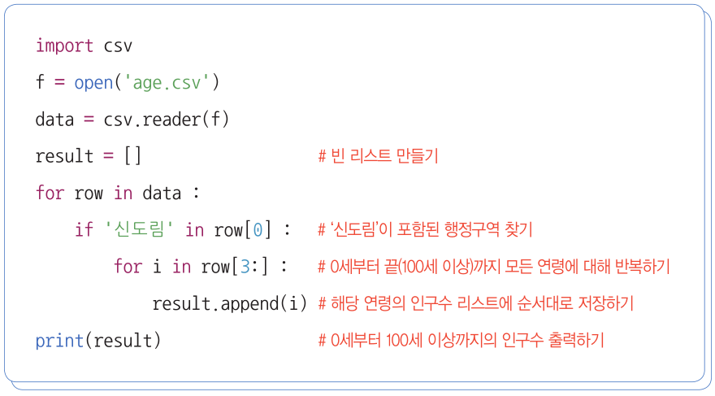
Unit 07 우리 동네 인구 구조 시각화하기
3 | 우리 동네 인구 구조 시각화하기
우리 동네 연령별 인구수 result 리스트에 저장하기

Slide 13
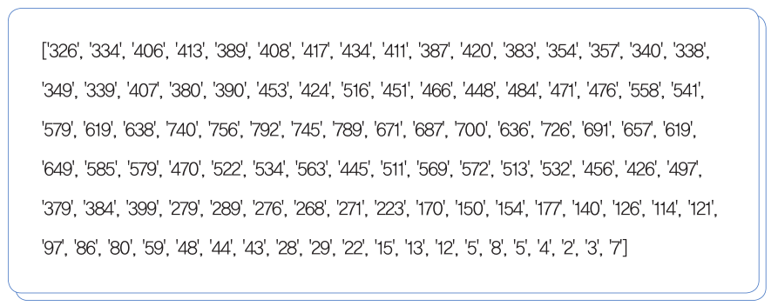
Unit 07 우리 동네 인구 구조 시각화하기
3 | 우리 동네 인구 구조 시각화하기
우리 동네 연령별 인구수 result 리스트에 저장하기

Slide 14
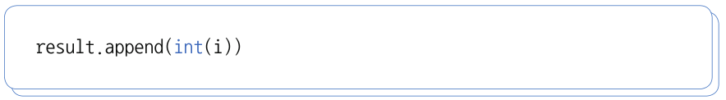
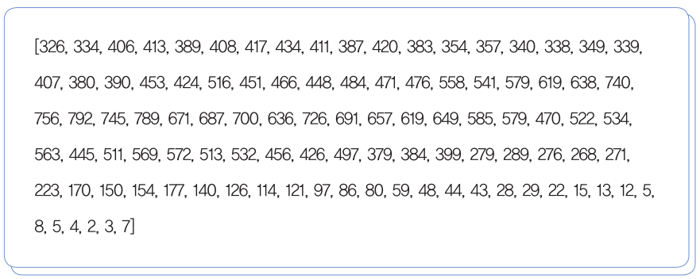
Unit 07 우리 동네 인구 구조 시각화하기
3 | 우리 동네 인구 구조 시각화하기
문자 데이터를 정수로 변환하기
정수로 변환된 출력 결과

Slide 15
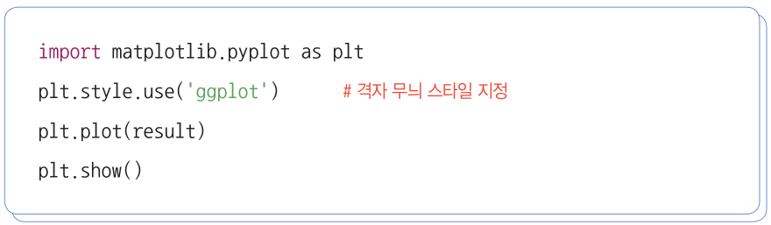
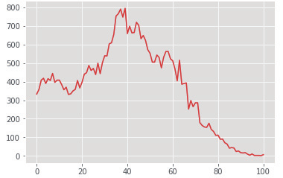
Unit 07 우리 동네 인구 구조 시각화하기
3 | 우리 동네 인구 구조 시각화하기
우리 동네 연령별 인구수 데이터 시각화하기
실행 결과

Slide 16
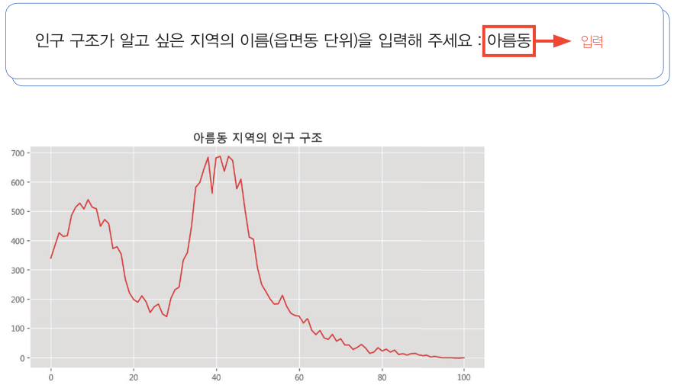
Unit 07 우리 동네 인구 구조 시각화하기
3 | 우리 동네 인구 구조 시각화하기
지역명을 입력받아서 연령별 인구수 데이터 시각화하기(스스로 해보기)

Slide 17
셋째마당 인구 공공데이터
Unit 08 인구 구조를 다양한 형태로 시각화하기

Slide 18
Unit 08 인구 구조를 다양한 형태로 시각화하기
1 | 막대그래프 그리기
2 | 항아리 모양 그래프 그리기

Slide 19
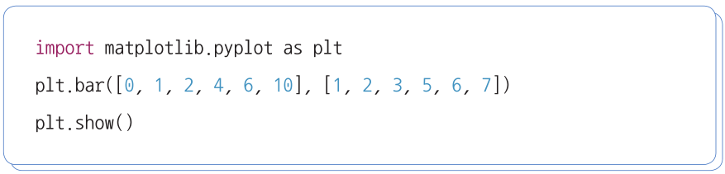
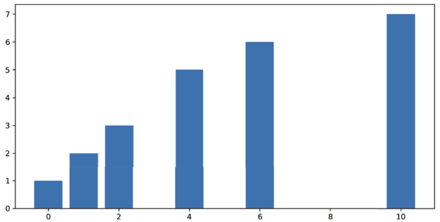
Unit 08 인구 구조를 다양한 형태로 시각화하기
1 | 막대그래프 그리기
bar() 함수 - bar(막대를 표시할 위치, 막대의 높이)
실행결과

Slide 20
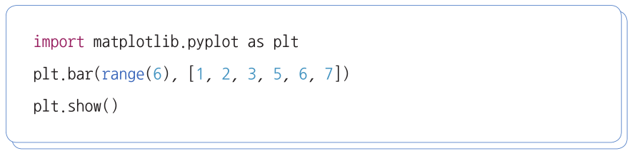
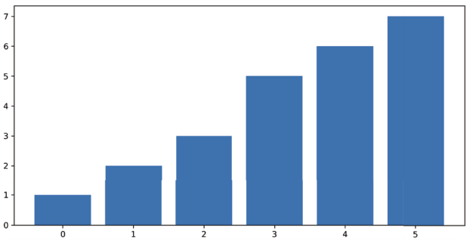
Unit 08 인구 구조를 다양한 형태로 시각화하기
1 | 막대그래프 그리기
bar() 함수 - bar(막대를 표시할 위치, 막대의 높이)
실행결과

Slide 21
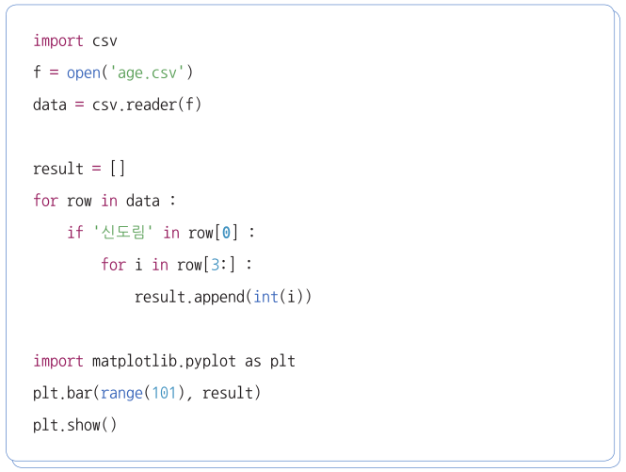
Unit 08 인구 구조를 다양한 형태로 시각화하기
1 | 막대그래프 그리기
막대그래프를 활용해 우리 동네 인구 구조 시각화하기

Slide 22
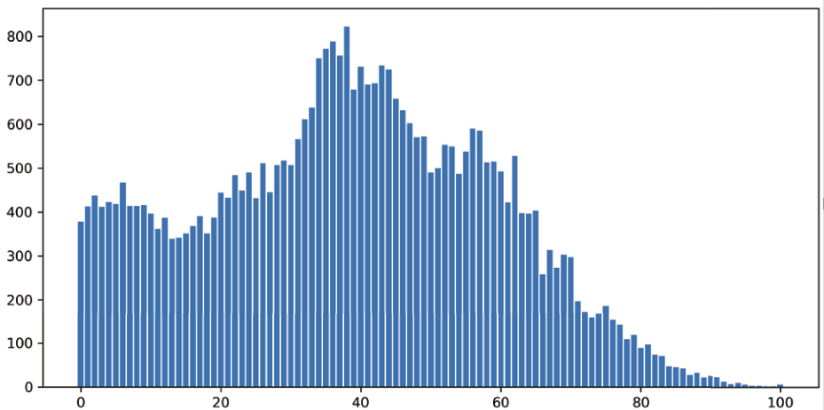
Unit 08 인구 구조를 다양한 형태로 시각화하기
1 | 막대그래프 그리기
막대그래프를 활용해 우리 동네 인구 구조 시각화하기

Slide 23
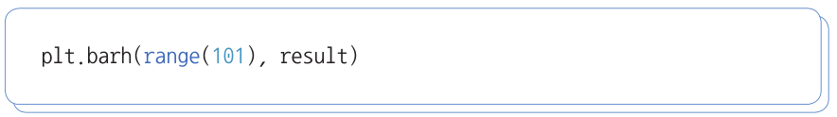
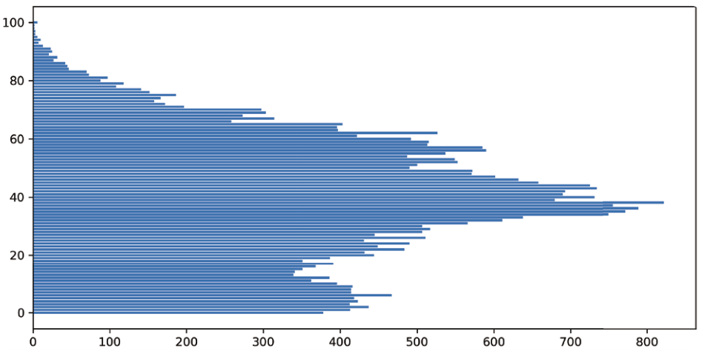
Unit 08 인구 구조를 다양한 형태로 시각화하기
1 | 막대그래프 그리기
수평 막대그래프(barh() 함수)를 활용해 우리 동네 인구 구조 시각화하기
실행결과

Slide 24
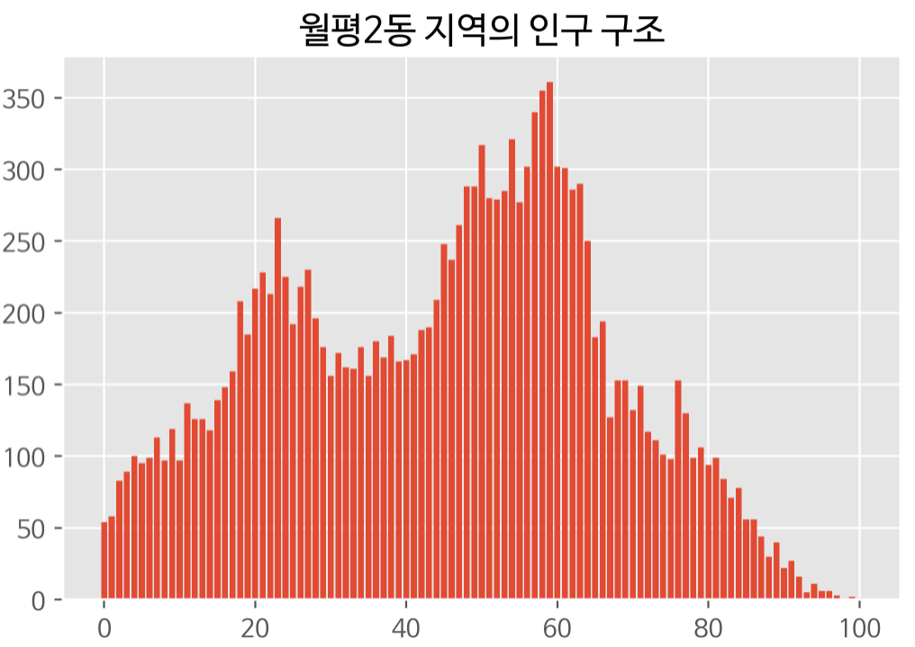
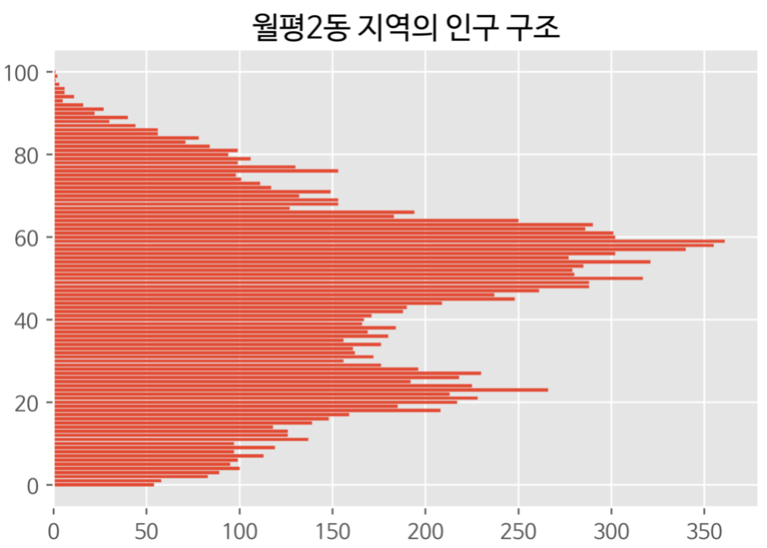
Unit 08 인구 구조를 다양한 형태로 시각화하기
1 | 막대그래프 그리기
bar(),barh(),를 활용해 우리 동네 인구 구조 시각화하기 실습
각자 본인이 사는 동네 선택하여 그래프 그리고 실행결과 공유하기
실행결과 (예시)

Slide 25
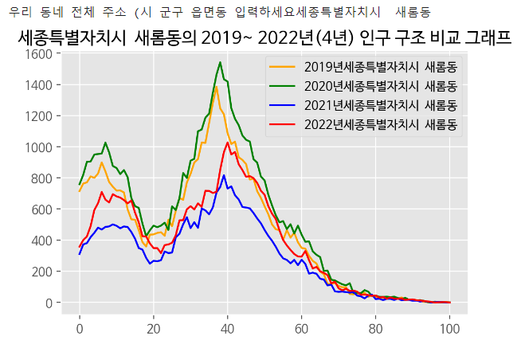
Unit 08 인구 구조를 다양한 형태로 시각화하기
연도별 인구구조 비교 그래프 그리기
2019, 2020년, 2021년, 2022년 2월 공공 인구데이터를 활용하여, 사용자가 원하는 지역의 인구 구조 비교하는 그래프 그리기
사용자 주소 입력은 자유로운 형태로 입력 가능
차트는 plot, bar, barh 활용
실행결과 (예시)
참고사항
데이터 다운로드 데이터 전처리 잊지말기
UTF-8 BOM 변환 및 공백데이터 지우기
int() 형변환 콤마(,) replace 사용하기

Slide 26
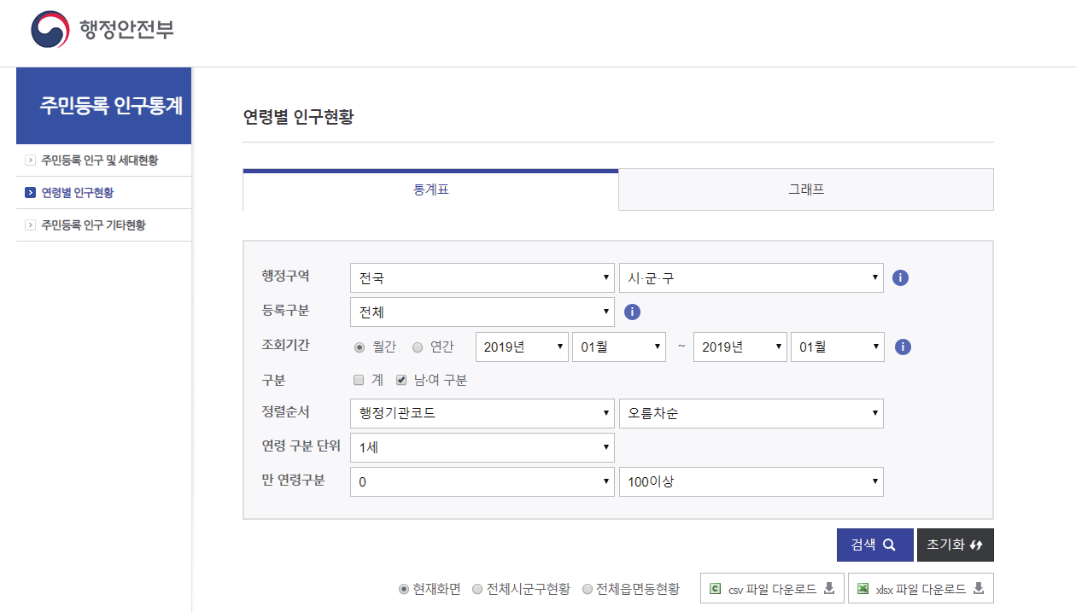
Unit 08 인구 구조를 다양한 형태로 시각화하기
2 | 항아리 모양 그래프 그리기
행정안전부 홈페이지(www.mois.go.kr) - [정책자료] - [통계] – [주민등록 인구통계] - [연령별 인구현황] – [통계표] 탭 선택 - 구분 : 남ㆍ여 구분 / 연령 구분 단위 : 1세 / 만 연령구분 : 0 ~ 100이상 - [검색]

Slide 27
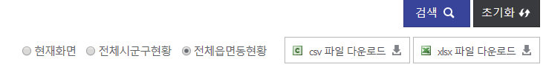
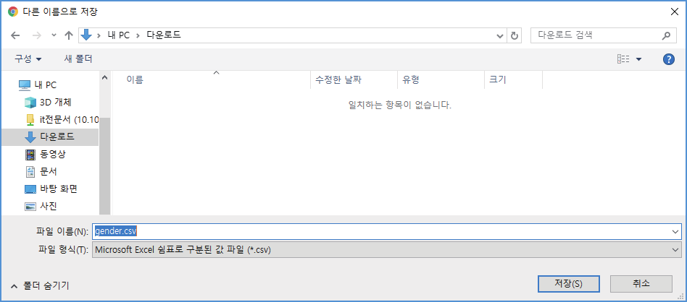
Unit 08 인구 구조를 다양한 형태로 시각화하기
2 | 항아리 모양 그래프 그리기
행정안전부 홈페이지(www.mois.go.kr) - [정책자료] - [통계] – [주민등록 인구통계] - (검색결과 나온 후)[전체 읍면동 현황] – [csv 파일 다운로드]
- 실습 폴더에 파일 이름 gender.csv로 저장

Slide 28
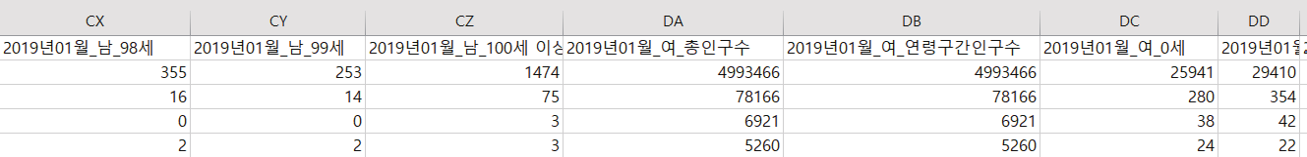
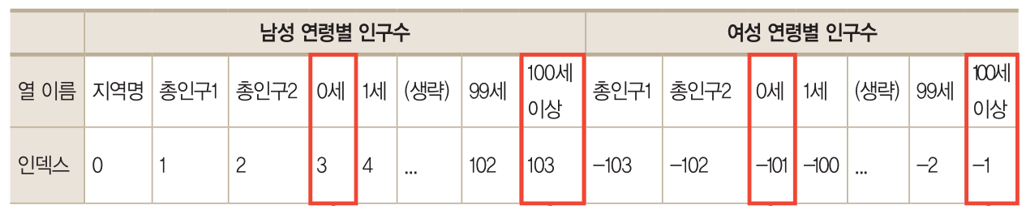
Unit 08 인구 구조를 다양한 형태로 시각화하기
2 | 항아리 모양 그래프 그리기
데이터 살펴보기 - 남성 연령별 인구 데이터 + 여성 연령별 인구 데이터
데이터와 인덱스의 관계 살펴보기(Type 1)
106

Slide 29
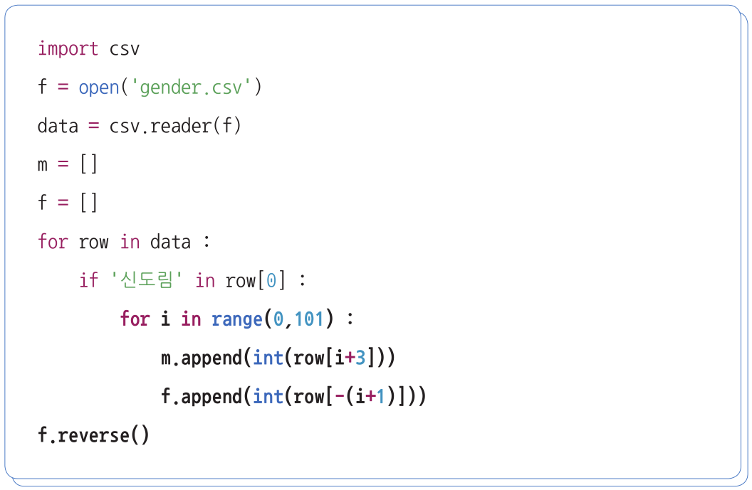
Unit 08 인구 구조를 다양한 형태로 시각화하기
2 | 항아리 모양 그래프 그리기
성별 데이터 저장하기(Type 1) - 남성 데이터 : 3 ~ 103번 인덱스 데이터 순차적으로 저장 - 여성 데이터 : -1부터 -101번 인덱스 데이터 순서대로 저장한 후 뒤집기(f.reverse())

Slide 30
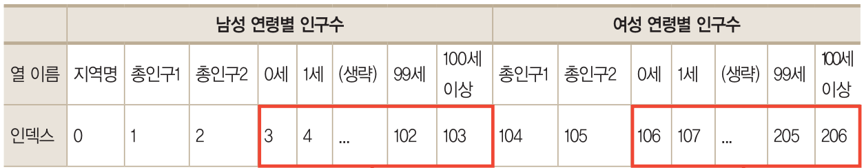
Unit 08 인구 구조를 다양한 형태로 시각화하기
2 | 항아리 모양 그래프 그리기
데이터와 인덱스의 관계 살펴보기(Type 2)

Slide 31
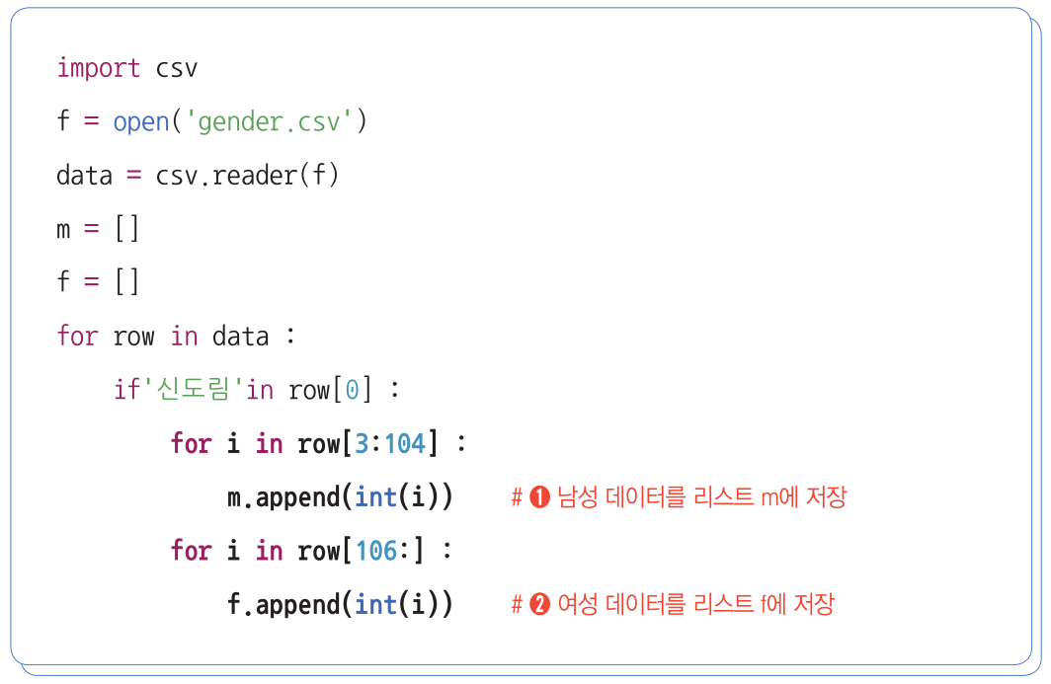
Unit 08 인구 구조를 다양한 형태로 시각화하기
2 | 항아리 모양 그래프 그리기
성별 데이터 저장하기(Type 2) - 남성 데이터 : 3 ~ 103번 데이터 슬라이싱 – 정수 데이터로 변환 – m 리스트에 저장
- 여성 데이터 : 106번 ~ 끝까지 데이터 슬라이싱 – 정수 데이터로 변환 – f 리스트에 저장

Slide 32
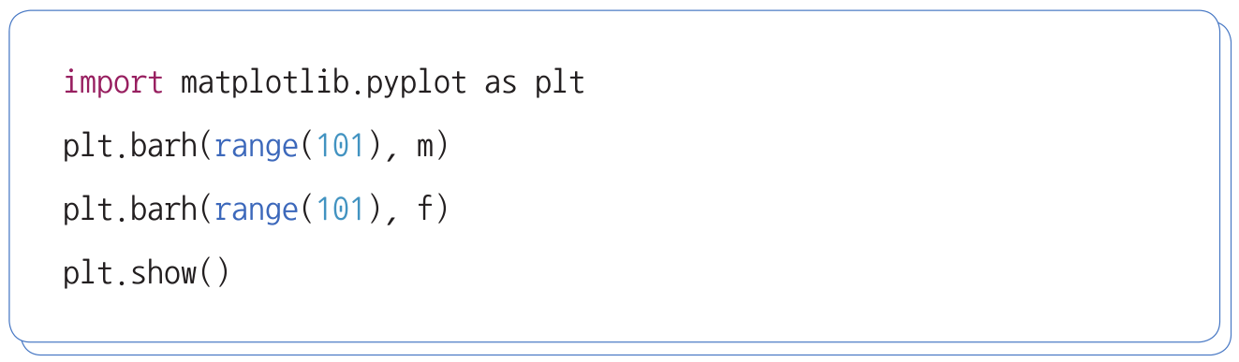
Unit 08 인구 구조를 다양한 형태로 시각화하기
2 | 항아리 모양 그래프 그리기
성별 데이터 수평 막대그래프로 시각화하기

Slide 33
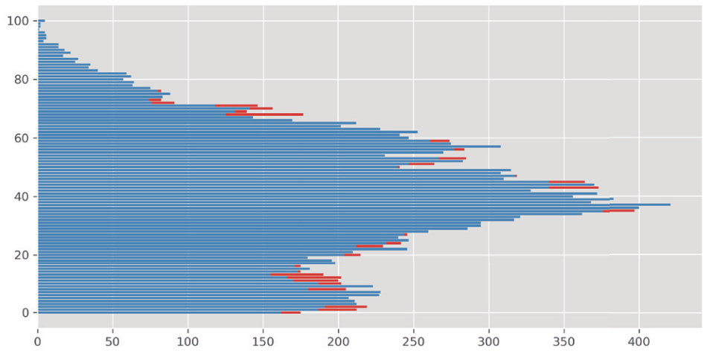
Unit 08 인구 구조를 다양한 형태로 시각화하기
2 | 항아리 모양 그래프 그리기
성별 데이터 수평 막대그래프로 시각화하기(실행결과)

Slide 34
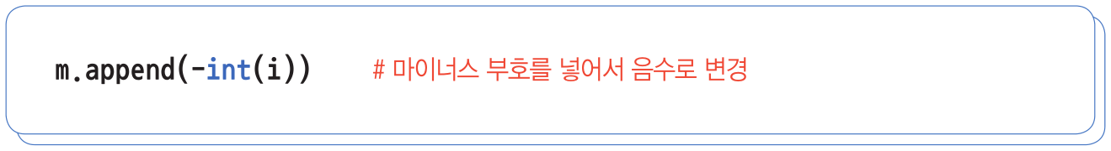
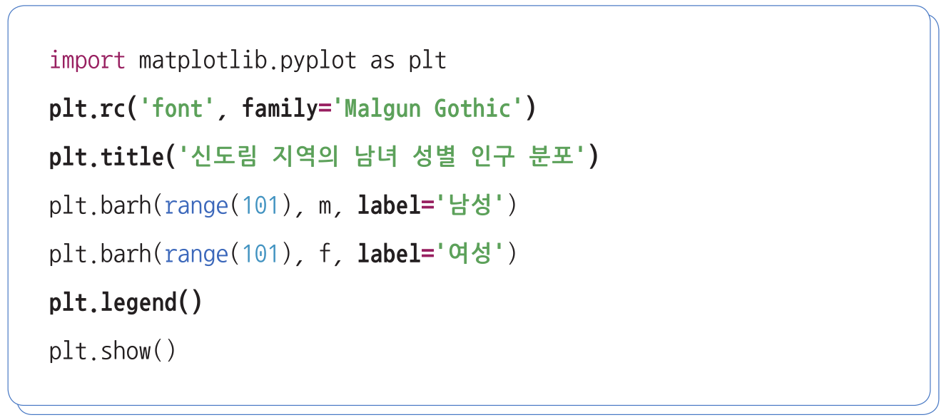
Unit 08 인구 구조를 다양한 형태로 시각화하기
2 | 항아리 모양 그래프 그리기
성별 데이터 수평 막대그래프로 시각화하기 - 남성 데이터 음수로 바꾸기 - 제목과 범례 넣기

Slide 35
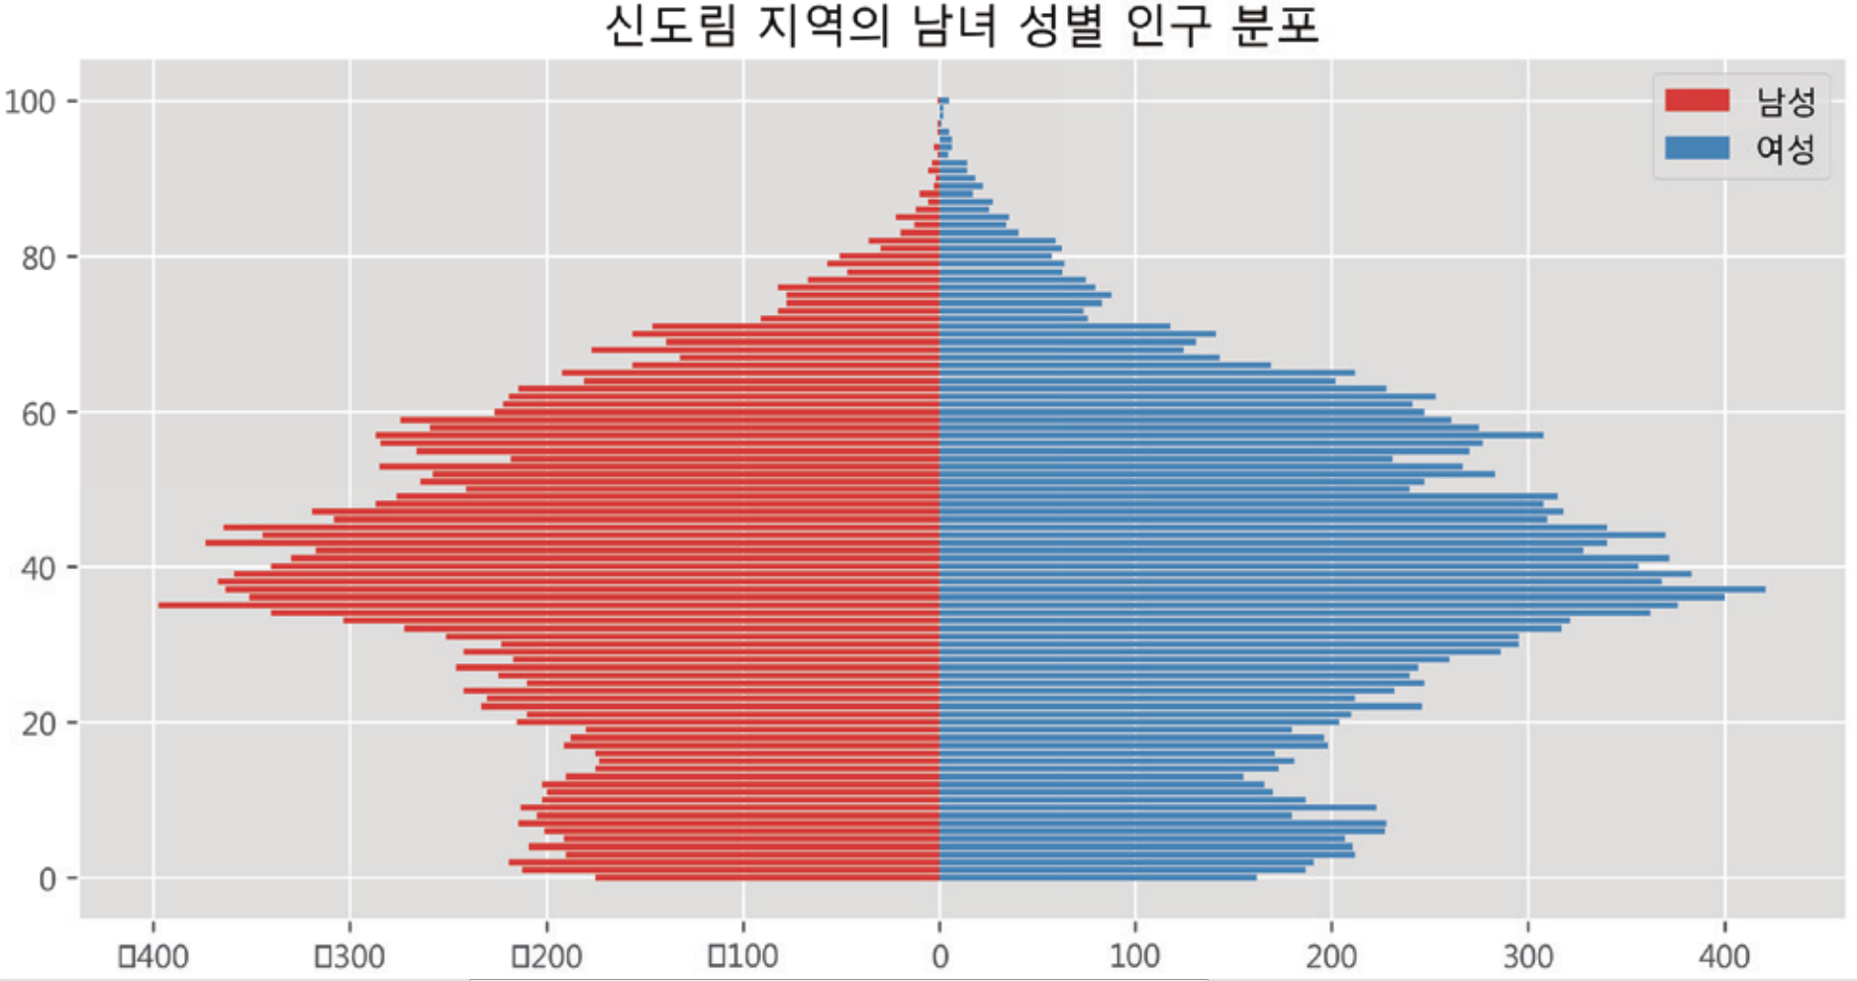
Unit 08 인구 구조를 다양한 형태로 시각화하기
2 | 항아리 모양 그래프 그리기
성별 데이터 수평 막대그래프로 시각화하기(실행결과)

Slide 36
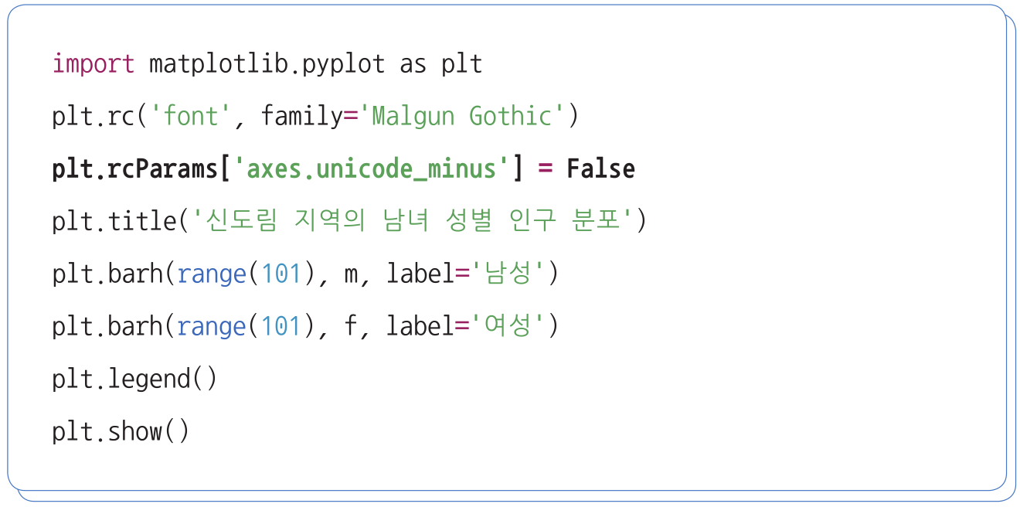
Unit 08 인구 구조를 다양한 형태로 시각화하기
2 | 항아리 모양 그래프 그리기
성별 데이터 수평 막대그래프로 시각화하기(마이너스 부호 깨짐 해결)

Slide 37
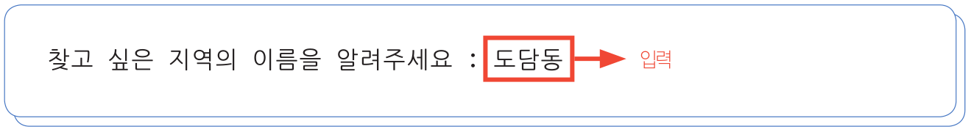
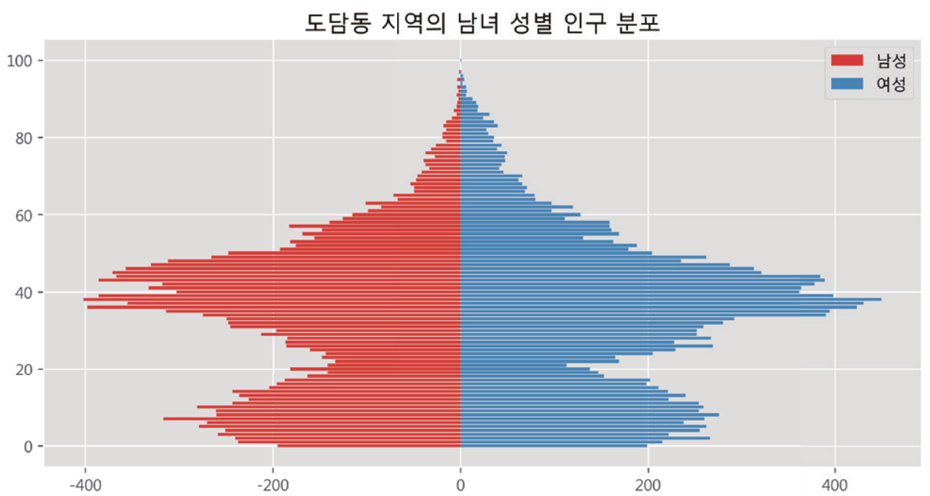
Unit 08 인구 구조를 다양한 형태로 시각화하기
2 | 항아리 모양 그래프 그리기
찾고 싶은 지역 이름 입력해서 항아리 모양 그래프 그리기(스스로 해보기)

Slide 38
셋째마당 인구 공공데이터
Unit 09 우리 동네 인구 구조를 파이 차트로 나타내기

Slide 39
Unit 09 우리 동네 인구 구조를 파이 차트로 나타내기
1 | 제주도에는 여성의 비율이 더 높을까
2 | 혈액형 비율 표현하기
3 | 제주도의 성별 인구 비율 표현하기

Slide 40
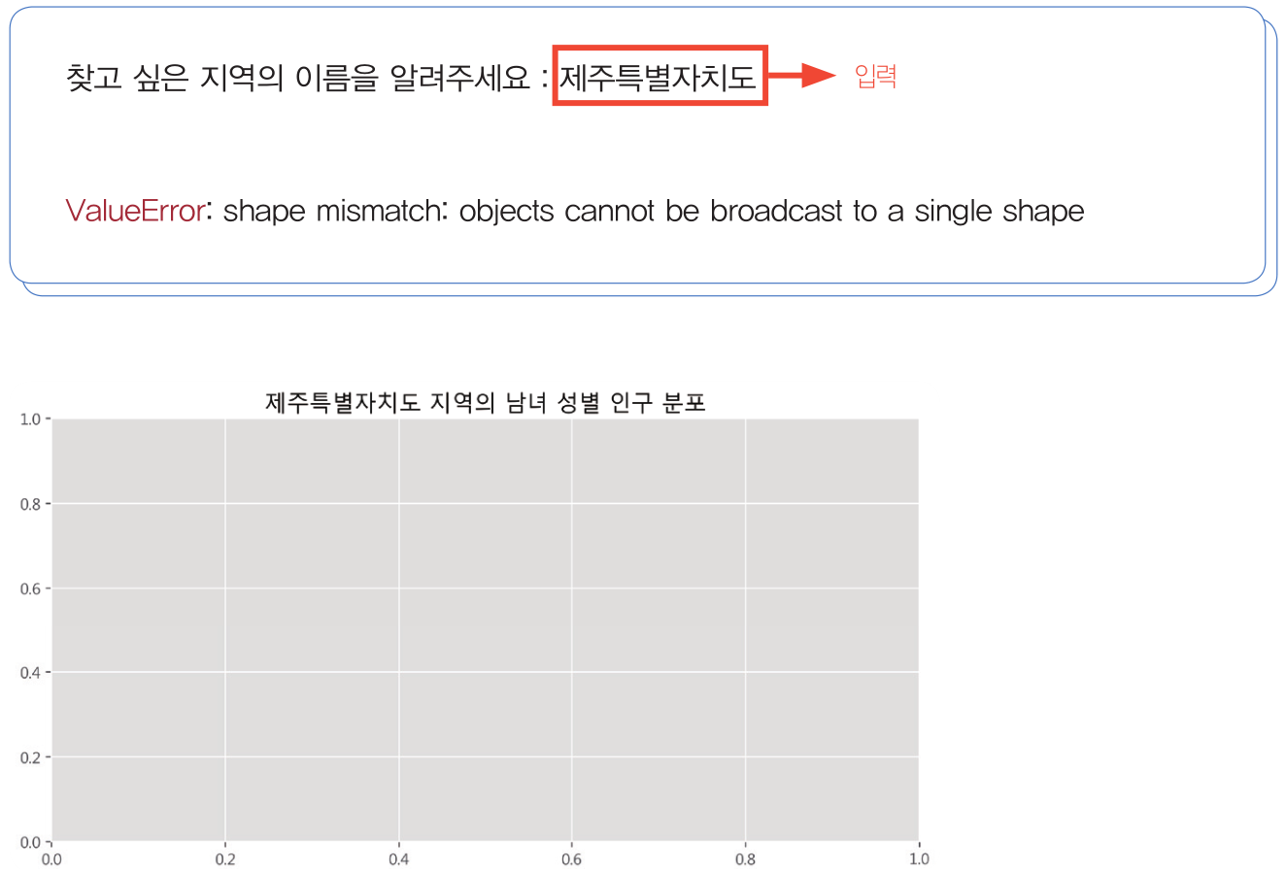
Unit 09 우리 동네 인구 구조를 파이 차트로 나타내기
1 | 제주도에는 여성의 비율이 더 높을까
Unit 08 코드 실행하기

Slide 41
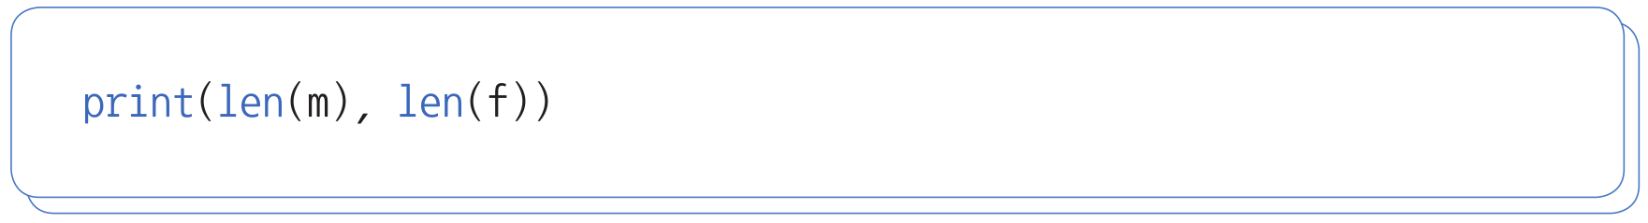
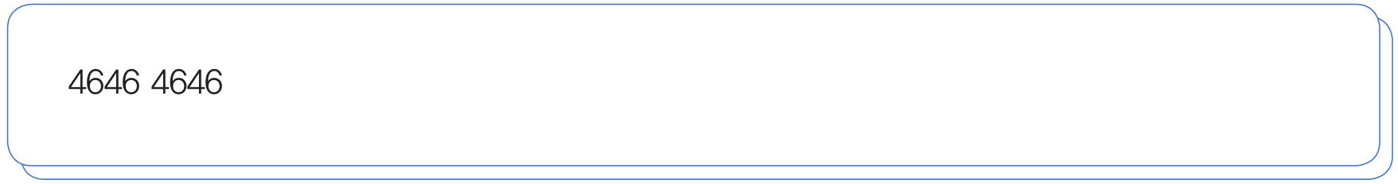
Unit 09 우리 동네 인구 구조를 파이 차트로 나타내기
1 | 제주도에는 여성의 비율이 더 높을까
오류 원인 분석하기 : 데이터의 크기 확인
실행결과

Slide 42
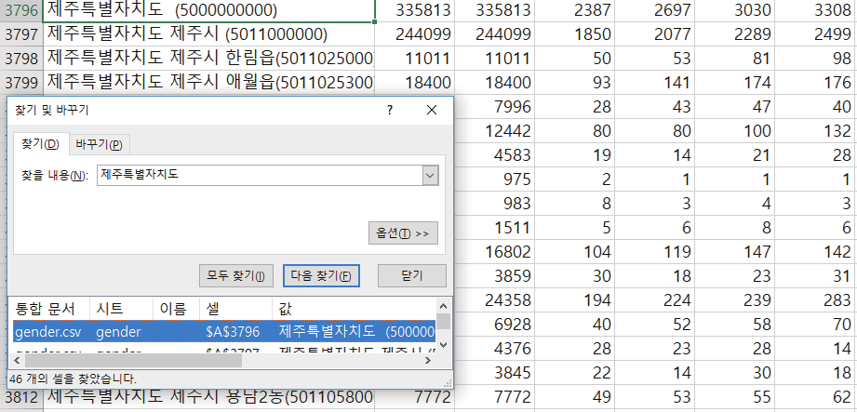
Unit 09 우리 동네 인구 구조를 파이 차트로 나타내기
1 | 제주도에는 여성의 비율이 더 높을까
오류 원인 분석하기 : 원본 데이터 확인

Slide 43
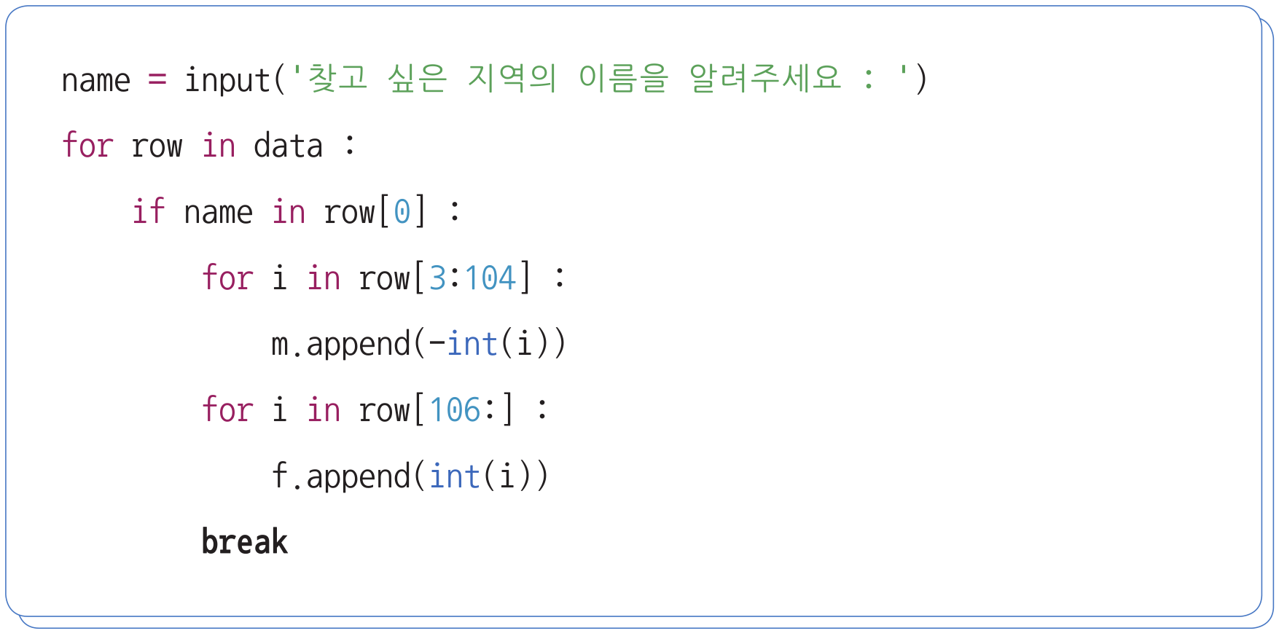
Unit 09 우리 동네 인구 구조를 파이 차트로 나타내기
1 | 제주도에는 여성의 비율이 더 높을까
오류 해결하기 : 첫 번째 데이터만 저장하고 반복문 빠져나가기(break) * 들여쓰기 주의!

Slide 44
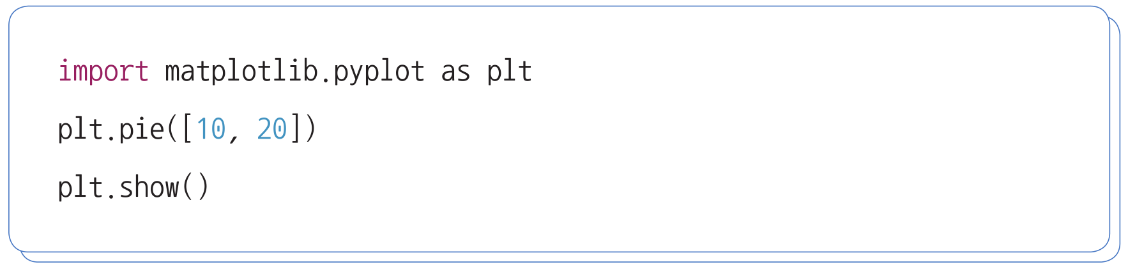

Unit 09 우리 동네 인구 구조를 파이 차트로 나타내기
2 | 혈액형 비율 표현하기
pie() 함수
실행결과

Slide 45


Unit 09 우리 동네 인구 구조를 파이 차트로 나타내기
2 | 혈액형 비율 표현하기
동그란 원으로 표현하기
실행결과

Slide 46

Unit 09 우리 동네 인구 구조를 파이 차트로 나타내기
2 | 혈액형 비율 표현하기
레이블 추가하기
실행결과(스스로 확인하고 값 변경해보기)

Slide 47

Unit 09 우리 동네 인구 구조를 파이 차트로 나타내기
2 | 혈액형 비율 표현하기
비율 및 범례 표시하기
실행결과(스스로 확인하고 값 변경해보기)

Slide 48

Unit 09 우리 동네 인구 구조를 파이 차트로 나타내기
2 | 혈액형 비율 표현하기
색 및 돌출 효과 정하기
실행결과(스스로 확인하고 값 변경해보기)

Slide 49

Unit 09 우리 동네 인구 구조를 파이 차트로 나타내기
2 | 혈액형 비율 표현하기
matplotlib 라이브러리에서 사용할 수 있는 다양한 색의 이름 - https://matplotlib.org/gallery/color/named_colors.html

Slide 50


Unit 09 우리 동네 인구 구조를 파이 차트로 나타내기
3 | 제주도의 성별 인구 비율 표현하기
성별 연령별 인구 데이터 출력하기

Slide 51


Unit 09 우리 동네 인구 구조를 파이 차트로 나타내기
3 | 제주도의 성별 인구 비율 표현하기
성별 연령별 인구 데이터 출력하기(실행결과)
파이 차트로 표현하기

Slide 52



Unit 09 우리 동네 인구 구조를 파이 차트로 나타내기
4 | 꺾은선 그래프로 표현하기
성별 연령별 인구 데이터 저장하기

Slide 53

Unit 09 우리 동네 인구 구조를 파이 차트로 나타내기
4 | 꺾은선 그래프로 표현하기
성별 연령별 인구 데이터 꺾은선 그래프로 표현하기

Slide 54

Unit 09 우리 동네 인구 구조를 파이 차트로 나타내기
4 | 꺾은선 그래프로 표현하기
성별 연령별 인구 데이터 꺾은선 그래프로 표현하기(실행결과)

Slide 55

Unit 09 우리 동네 인구 구조를 파이 차트로 나타내기
5 | 막대그래프로 표현하기
연령별 남성 인구 – 여성 인구 값 저장하기

Slide 56

Unit 10 우리 동네 인구 구조를 산점도로 나타내기
5 | 막대그래프로 표현하기
연령별 남성 인구 – 여성 인구 값 막대그래프로 표현하기

Slide 57

Unit 09 우리 동네 인구 구조를 파이 차트로 나타내기
5 | 막대그래프로 표현하기
연령별 남성 인구 – 여성 인구 값 막대그래프로 표현하기(실행결과)

Slide 58
다섯째마당 파이썬 데이터 분석 라이브러리를 활용한 프로젝트
Unit 15 pandas를 활용한 나만의
프로젝트 만들기

Slide 59
Unit 15 pandas를 활용한 나만의 프로젝트 만들기
1 | 관심 있는 데이터 찾기
2 | 데이터 살펴보며 질문하기
3 | 질문을 명확한 문제로 정의하기
4 | 알고리즘 설계하기
5 | 알고리즘을 코드로 표현하기

Slide 60

Unit 15 pandas를 활용한 나만의 프로젝트 만들기
1 | 관심 있는 데이터 찾기
공공데이터포털 등에서 관심 있는 데이터 찾기

Slide 61
Unit 15 pandas를 활용한 나만의 프로젝트 만들기
2 | 데이터 살펴보며 질문하기
데이터를 살펴보는 방법
1) 엑셀 같은 스프레드시트 프로그램 등을 활용해 데이터 자세히 살펴보기
2) 데이터가 담고 있는 내용(또는 담고 있지 않은 내용)
3) 데이터가 기록된 기간은 언제부터 언제까지인지
4) 어떤 형태로 시각화해보면 어떤 정보들을 알 수 있을지 생각해보기
5) 데이터를 보며 궁금한 내용들 자유롭게 질문하기

Slide 62
Unit 15 pandas를 활용한 나만의 프로젝트 만들기
2 | 데이터 살펴보며 질문하기
Unit 7의 인구 데이터를 보며 떠오른 질문들(예시)
1) 전국에서 영유아들이 가장 많이 사는 지역은 어디일까?
2) 보통 학군이 좋다고 알려진 지역에는 청소년들이 많이 살까?
3) 광역시 데이터를 10년 단위로 살펴보면 청년 비율이 줄고 있다는 사실을 알 수 있을까?
4) 서울에서 지난 5년간 인구가 가장 많이 증가한 구는 어디일까?
5) 우리 동네의 인구 구조와 가장 비슷한 동네는 어디일까?

Slide 63
Unit 15 pandas를 활용한 나만의 프로젝트 만들기
3 | 질문을 명확한 문제로 정의하기
질문을 명확한 문제로 정의하기(예시)
1) 전국에서 영유아들이 가장 많이 사는 지역은 어디일까? => 전국에 있는 읍면동 중 만 0세 이상 6세 이하의 인구 비율이 높은 상위 10 곳은?
2) 우리 동네의 인구 구조와 가장 비슷한 동네는 어디일까?
=> 전국에서 우리 동네의 연령별 인구 구조와 가장 형태가 비슷한 지역은 어디일까?

Slide 64

Unit 15 pandas를 활용한 나만의 프로젝트 만들기
4 | 알고리즘 설계하기
알고리즘 설계하기(예시)

Slide 65

Unit 15 pandas를 활용한 나만의 프로젝트 만들기
5 | 알고리즘을 코드로 표현하기
궁금한 지역의 인구 데이터 출력하기(pandas 활용)

Slide 66

Unit 15 pandas를 활용한 나만의 프로젝트 만들기
5 | 알고리즘을 코드로 표현하기
궁금한 지역의 인구 구조 시각화하기

Slide 67


Unit 15 pandas를 활용한 나만의 프로젝트 만들기
5 | 알고리즘을 코드로 표현하기
궁금한 지역의 인구 구조 시각화하기(실행결과)

Slide 68
Unit 15 pandas를 활용한 나만의 프로젝트 만들기
5 | 알고리즘을 코드로 표현하기
궁금한 지역의 인구 구조와 가장 비슷한 인구 구조를 가진 지역 찾기 - 내가 알고자 하는 궁금한 지역(예: 우리 동네) : A
- 비교할 지역(전국의 모든 지역 중 한 곳) : B
- A와 B의 인구 구조가 비슷하다는 것을 어떻게 알 수 있을까?

Slide 69

Unit 15 pandas를 활용한 나만의 프로젝트 만들기
5 | 알고리즘을 코드로 표현하기
궁금한 지역의 인구 구조와 가장 비슷한 인구 구조를 가진 지역 찾기(알고리즘 ver1)

Slide 70

Unit 15 pandas를 활용한 나만의 프로젝트 만들기
5 | 알고리즘을 코드로 표현하기
(알고리즘 ver1) 인구 규모가 다른 지역의 인구 구조를 비교할 수 없는 문제 발생

Slide 71

Unit 15 pandas를 활용한 나만의 프로젝트 만들기
5 | 알고리즘을 코드로 표현하기
지역별 인구를 비율로 계산해서 문제 해결(알고리즘 ver2)

Slide 72

Unit 15 pandas를 활용한 나만의 프로젝트 만들기
5 | 알고리즘을 코드로 표현하기
(알고리즘 ver2) 코드로 구현한 결과 다음과 같은 문제 발생

Slide 73
Unit 15 pandas를 활용한 나만의 프로젝트 만들기
5 | 알고리즘을 코드로 표현하기
문제 원인 발견 : 차이를 더하는 과정에서 상쇄 발생, 음수가 0보다 작은 현상

Slide 74

Unit 15 pandas를 활용한 나만의 프로젝트 만들기
5 | 알고리즘을 코드로 표현하기
차이의 제곱의 합을 구하도록 알고리즘 수정한 결과(알고리즘 ver3)

Slide 75
Unit 15 pandas를 활용한 나만의 프로젝트 만들기
5 | 알고리즘을 코드로 표현하기
문제 원인 발견 : 신도림동과 가장 비슷한 인구 구조를 가진 지역은?

Slide 76

Unit 15 pandas를 활용한 나만의 프로젝트 만들기
5 | 알고리즘을 코드로 표현하기
궁금한 지역을 제외하도록 알고리즘 수정한 결과(알고리즘 ver4)

Slide 77

Unit 15 pandas를 활용한 나만의 프로젝트 만들기
5 | 알고리즘을 코드로 표현하기
최종 코드(라이브러리 불러오기, 데이터 읽어오기)

Slide 78

Unit 15 pandas를 활용한 나만의 프로젝트 만들기
5 | 알고리즘을 코드로 표현하기
최종 코드(궁금한 지역 이름 입력받기, 궁금한 지역 인구 구조 저장하기)

Slide 79

Unit 15 pandas를 활용한 나만의 프로젝트 만들기
5 | 알고리즘을 코드로 표현하기
최종 코드(가장 비슷한 인구 구조 가진 지역 찾기)

Slide 80

Unit 15 pandas를 활용한 나만의 프로젝트 만들기
5 | 알고리즘을 코드로 표현하기
최종 코드(데이터 시각화하기)

Slide 81

Unit 15 pandas를 활용한 나만의 프로젝트 만들기
5 | 알고리즘을 코드로 표현하기
본인이 사는 동네와 가장 비슷한 인구구조 지역 찾기 (직접 해보기)

Slide 82

Unit 15 pandas를 활용한 나만의 프로젝트 만들기
6 | pandas로 인구 구조 분석하기
알고리즘 설계하기(궁금한 지역과 가장 인구 구조가 비슷한 지역 찾기)

Slide 83


Unit 15 pandas를 활용한 나만의 프로젝트 만들기
6 | pandas로 인구 구조 분석하기
데이터 읽어오기
실행결과

Slide 84

Unit 15 pandas를 활용한 나만의 프로젝트 만들기
6 | pandas로 인구 구조 분석하기
전체 데이터 비율로 변환한 후 총 인구수, 연령구간 인구수 열 삭제하기

Slide 85


Unit 15 테이블 형태의 데이터를 쉽게 다루도록 도와주는 pandas 라이브러리
6 | pandas로 인구 구조 분석하기
궁금한 지역 이름 입력받고 해당 지역의 인구 구조 저장하기
실행결과

Slide 86


Unit 15 테이블 형태의 데이터를 쉽게 다루도록 도와주는 pandas 라이브러리
6 | pandas로 인구 구조 분석하기
그래프로 시각화하기
실행결과

Slide 87

Unit 15 테이블 형태의 데이터를 쉽게 다루도록 도와주는 pandas 라이브러리
6 | pandas로 인구 구조 분석하기
궁금한 지역(A)의 인구 구조 비율과 차이 계산하기

Slide 88


Unit 15 테이블 형태의 데이터를 쉽게 다루도록 도와주는 pandas 라이브러리
6 | pandas로 인구 구조 분석하기
가장 차이가 적은 상위 5개 지역 시각화하기
코드를 줄여서 표현하기(가장 비슷한 5개 지역 시각화하기)

Slide 89

Unit 15 테이블 형태의 데이터를 쉽게 다루도록 도와주는 pandas 라이브러리
6 | pandas로 인구 구조 분석하기
전체 코드

Slide 90

Unit 15 테이블 형태의 데이터를 쉽게 다루도록 도와주는 pandas 라이브러리
6 | pandas로 인구 구조 분석하기
실행결과

